Slide 1
ultrasonoterapi
Dr. Pınar Can
pcan@ankara.edu.tr

Slide 2
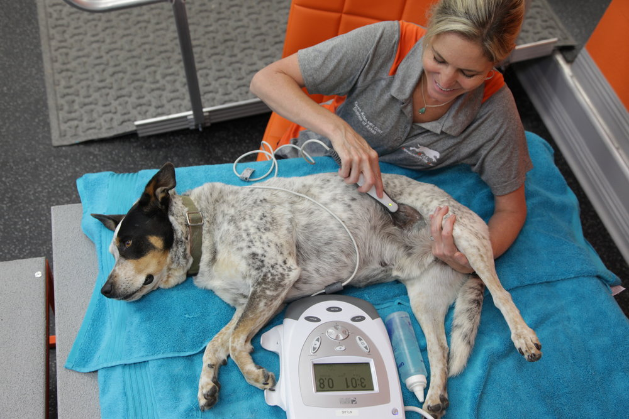
Diagnostik ultrasonda kullanılana benzeyen bir prob yardımıyla dokulara yüksek frekanslı ses dalgalarının gönderilmesidir
Yüzeysel sıcaklık uygulamaları dokuların 1 cm derinliğine kadar etkili
Ultrason (US) ve diyatermi gibi derin ısıtma uygulamaları ise 2 cm ya da daha fazla derinliğe
https://images.squarespace-cdn.com/content/v1/59933811197aeaa6c78fa74d/1504829129407-8MJ9Y4XQEN0K0BW004KR/ke17ZwdGBToddI8pDm48kLkXF2pIyv_F2eUT9F60jBl7gQa3H78H3Y0txjaiv_0fDoOvxcdMmMKkDsyUqMSsMWxHk725yiiHCCLfrh8O1z4YTzHvnKhyp6Da-NYroOW3ZGjoBKy3azqku80C789l0iyqMbMesKd95J-X4EagrgU9L3Sa3U8cogeb0tjXbfawd0urKshkc5MgdBeJmALQKw/Therapeutic+Ultrasound.JPG

Slide 3
Terapötik ultrasonun prensipleri
US yüksek frekanslı ses dalgasıdır (saniyede 20,000 titreşim).
Ses dalgaları, ters piezoelektrik etki (bir piezoelektrik kristalin sıkışması ve genleşmesi) yoluyla üretilir.
Ses dalgaları dokular tarafından yansıtılma, saçılma ve absorbe olma özelliklerine sahiptir.
Absorpsiyon, enerjinin ses dalgasından dokulara aktarılmasıdır.
Yüksek protein içeriğine sahip dokularda emilim yüksektir ve yağ dokusunda nispeten düşüktür.
US enerjisi, akustik empedans nedeniyle dokularda emilir ve ısı enerjisine dönüşür.

Slide 4
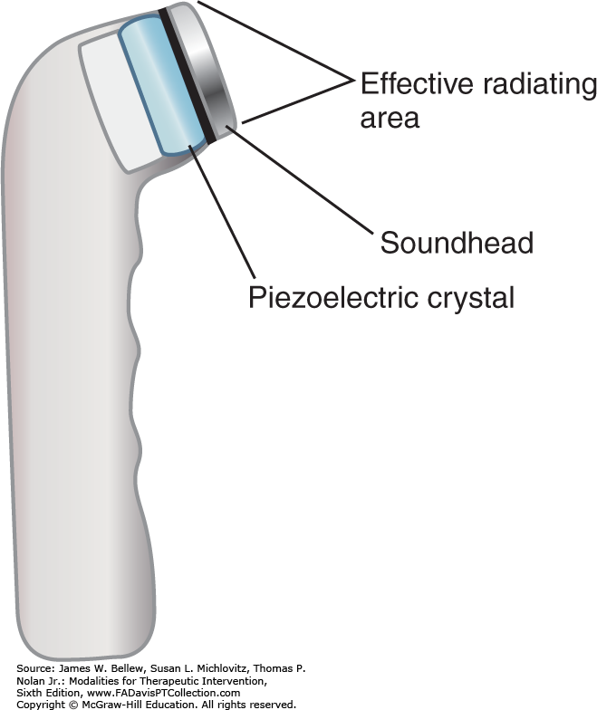
US, hücreler ve iyileşme üzerine direk etkili
US’nin etkisi; ultrason parametrelerine (yoğunluk, frekans, tedavi edilen alan, tedavi süresi ve probun hareket ettirilme hızı) ya da dokuların absorbsiyon oranına bağlı olarak termal veya non-termal gibi

Slide 5
Yoğunluk (intensity), birim alana uygulanan enerji miktarıdır (watt/cm²)
Yoğunluk ne kadar yüksekse doku sıcaklığı o kadar hızlı artar
Frekans, penetrasyon derinliğini tanımlar (MHz)
Ultrason dalgalarının frekansı arttıkça penetrasyon düşer
1 MHz’lık ultrason dalgası 2-5 cm derinliği ısıtabilir

Slide 6
Tedavi edilen bölgede yumuşak doku oranı azsa ya da bölge kemik dokuya yakınsa düşük yoğunluk-yüksek frekans
Deneysel çalışmalar 5-10 dakikalık bir ultrason terapisinin, prob yüzeyinin 2-3 katı kadar bir alanda yeterli sıcaklık artışını sağladığını göstermiştir
Uygulamadan önce bölgenin tıraş edilmesi ve aradaki hava boşluğunu ortadan kaldırmak için USG jeli kullanılması

Slide 7
Terapötik ultrasonun etkileri
US’nin önemli etkisi ısınmadır.
US dalgaları esasen mekanik basınç dalgalarıdır ve dokularda hareket ettikçe emilen enerji, lokal sıcaklığı artıran kinetik enerjiye dönüştürülür.
Komşu dokuların yüzeylerinde kompresyon ve genleşme hareketi yaratır, mikro masajın etkisi ile bölgesel kan akışını arttırır.
Bu, titreşen ve komşu moleküllere çarpan moleküllerin zincirleme reaksiyonuna neden olur.

Slide 8
Absorpsiyon, protein içeriği yüksek dokularda en fazladır.
Yoğun kollajen bazlı dokularda (tendon, bağ, fasya, eklem kapsülü ve yerleşik skar dokusu) ultrason enerjisinin absorpsiyonu optimaldir ve bu dokularda US’nin etkisi yüksektir.

Slide 9
Isınma derecesi, dokuların akustik empedansına bağlıdır.
Akustik empedans, ultrason dalgalarının dokularda yayılmasına karşı dirençtir.
Akustik empedans Hava <Yağ <Kas <Kemik
Artan doku sıcaklıkları, kollajen uzayabilirliğini, kan akışını, ağrı eşiğini ve enzim aktivitesini,
Ayrıca hafif inflamatuar reaksiyonları ve sinir iletim hızındaki değişiklikleri artırabilir.

Slide 10
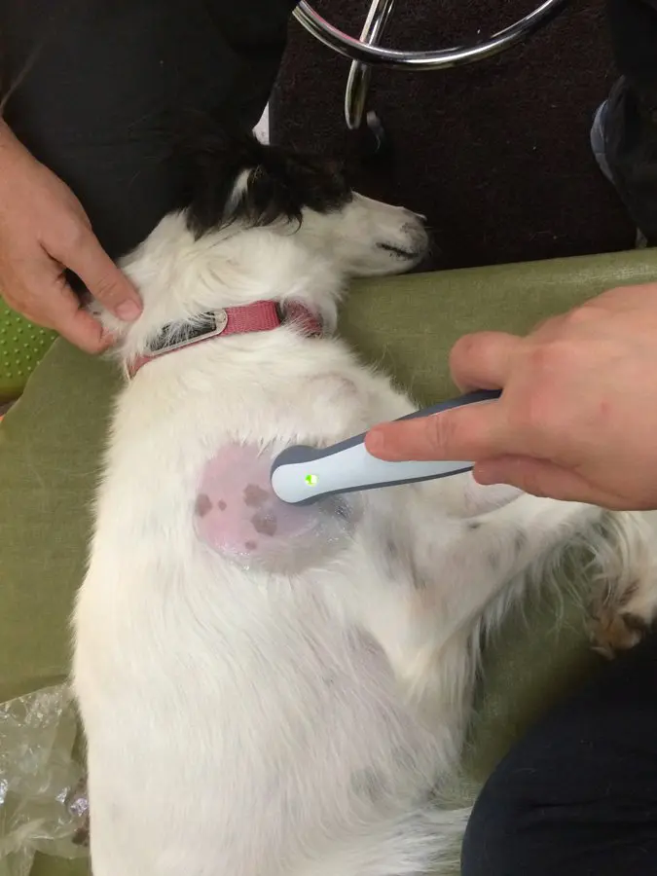
Isıtmanın, kollajen ve kollajen moleküler bağların viskoelastik özelliklerini değiştirdiği düşünülmektedir.
Isı endorfinleri artırabilir, bu sayede ağrıyı azaltır.
Sinir dokusu US enerjisini kaslardan daha fazla emer ve ısınır >>> analjezik ve antispazmodik etki
https://healingartsanimalcare.com/wp-content/uploads/2014/11/IMG_5306.jpg.webp

Slide 11
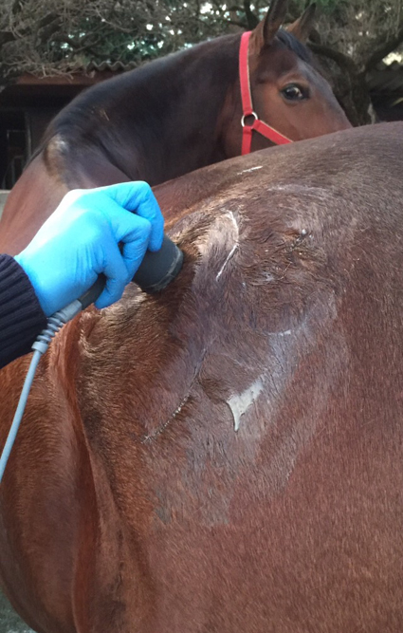
Sempatik lifler üzerinde inhibe edici etkisi vardır.
Çok yüksek doz US uygulaması patolojik kırıklara neden olabilir.
Vazodilatasyon ile dolaşımın artırılması, bölgeden ağrıyı uyaran metabolik atıkların uzaklaştırılmasına yardımcı olur.
https://www.equltrasound.com/wp-content/uploads/2015/05/therapeutic-ultrasound-treatment.jpg

Slide 12
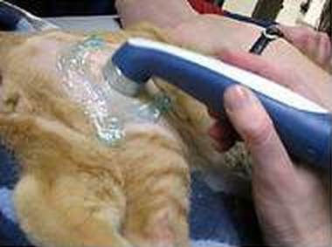
Non-termal etkiler arasında kavitasyon ve akustik akış bulunur
Mikro akış veya akustik akış, hücrelerin etrafındaki sıvılarda oluşturulan küçük dereceli, tek yönlü basınç dalgalarını ifade eder.
Kavitasyon, vücut sıvılarındaki küçük gaz kabarcıklarının sıkıştırılması ve genişlemesidir.
Her ikisi de hücresel işlevi ve zar geçirgenliğini değiştirebilir, böylece doku onarımına ve şişliğin azaltılmasına yardımcı olabilir.
https://cdn11.bigcommerce.com/s-13ttxa/images/stencil/400x400/uploaded_images/ultrasound-therapy-for-animals.jpg?t=1465409275

Slide 13
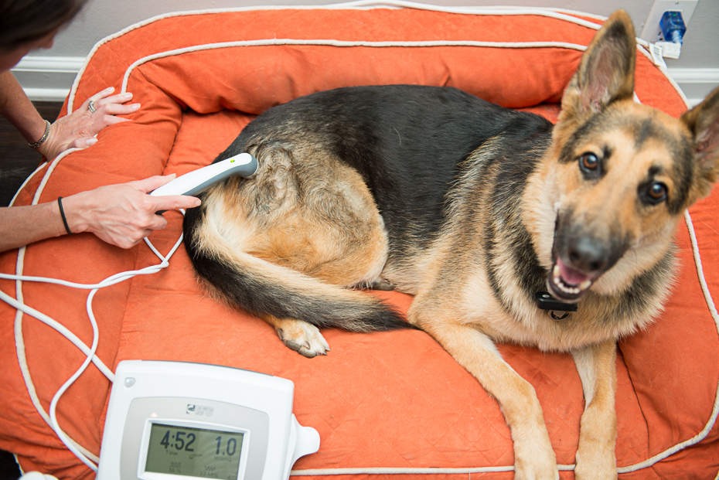
Ancak kavitasyon hemolize, kanamaya ve doku nekrozuna yol açabilir.
Kavitasyonun zararlı etkilerini önlemek için durağan uygulamadan kaçınılmalı ve gereksiz yere yüksek dozlar uygulanmamalıdır.
Tavsiye edilen uygulama hızı saniyede yaklaşık 4 cm'dir.
http://www.heatheroxford.com/uploads/3/4/5/4/34547934/6616999_orig.jpg

Slide 14
US’nin termal etkisi sayesinde 2-5 cm veya daha fazla derinlikteki dokularda 1-4 ºC sıcaklık artışı
kollajen esnekliği, bölgesel kan dolaşımı, enzim aktivitesi ve ağrı eşiği artar
eklem kontraktürü, kas spazmı ve ağrısı, yara iyileşmesi sonucu oluşan sınırlı eklem hareket aralığı gibi durumlarda
yara ve kırık iyileşmesini hızlandırır

Slide 15
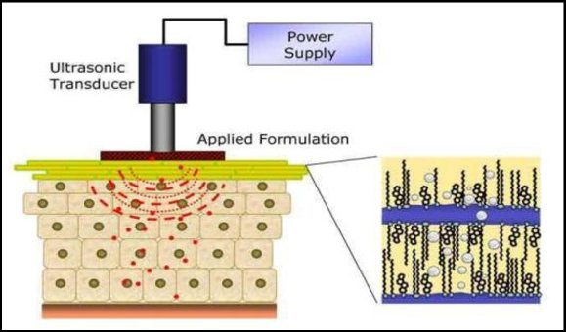
Fonoforezis
Topikal olarak uygulanan ilaçların sağlam deri yoluyla verilmesini artırmak için US'nin kullanılmasıdır.
İlacın uygulanma amacı lokal (antiinflamatuar veya analjezik) veya sistemik olabilir.
Fonoforezis, ilaç penetrasyonunun önündeki en büyük engel olan stratum corneum'un yapısını geçici olarak değiştirerek transdermal ilaç dağılımını artırır.
https://www.researchgate.net/profile/Ritesh-Bathe/publication/311444050/figure/fig11/AS:436289792155662@1481031000775/The-basic-principle-of-phonophoresis-Ultrasound-pulses-are-passed-through-the-probe-into_W640.jpg

Slide 16
Mekanizmanın olası etkisi, US'nin stratum corneum'daki yapısal keratin proteinlerini denatüre etmesi, stratum corneum'un kornifiye katmanlarını soyması veya delamine etmesi, hücre geçirgenliğini değiştirmesi veya hücreler arasında lipit bakımından zenginleştirilmiş hücreler arası yapıları değiştirmesidir.
Stratum korneum geçildikten sonra, farmasötik moleküller dermise nüfuz eder, dokulardan ve kılcal damarlardan emilir ve dolaşım sistemi boyunca hareket eder.

Slide 17
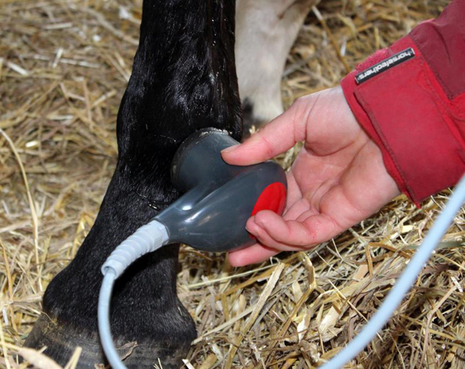
Tendinitis, bursitis, osteoartritis ve nöroma
Hidrokortizon ve dekzametazon sodyumu gibi steroid ilaçlar osteoartritin tedavisinde
Lokal anesteziklerden lidokain de ağrıyı azaltmak amacıyla
https://www.equltrasound.com/wp-content/uploads/2015/06/ultrasound-deep-heat-after-surgery.jpg

Slide 18
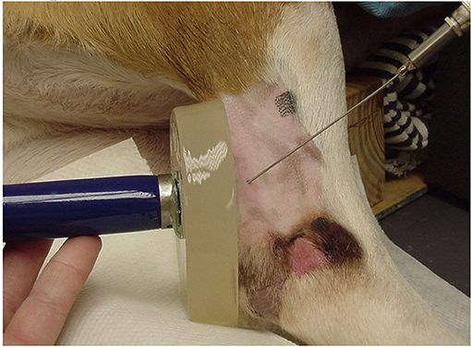
Endikasyonları
Genel endikasyonlar;
Yumuşak doku kısalması (örneğin kontraktür, skar doku)
Subakut ve kronik inflamasyon
Ağrı (tetik noktaları gibi)
Tendinitis ve bursitis
Eklem kontraktürü ve skar doku
Ağrı ve kas spazmı
https://www.frontiersin.org/files/Articles/446925/fvets-06-00185-HTML/image_m/fvets-06-00185-g001.jpg

Slide 19
Önlemler ve Kontrendikasyonlar
Yoğunluk çok yüksekse, tedavi süreleri çok uzunsa veya prop sabit tutulduğunda ve dolayısıyla enerji küçük bir alanda yoğunlaştığında lokal yanıklar meydana gelebilir.
Kontrendikasyonlar;
Kalp pilleri
Karotis sinüs veya servikal gangliyon üzerine
Gözler. Lense giden kan kaynağı zayıf olduğu için, ısı zayıf bir şekilde dağıtılır ve katarakta neden olabilir. Retina hasarı da sonuçlanabilir.

Slide 20
Gebe hayvanlarda uterus üzerine
Kalp. Köpeklerde elektrokardiyografik değişiklikler meydana gelebilir.
Egzersizden hemen sonra yaralanan alanlar
Neoplaziler
Laminektomi yapılmışsa omurilik üzerine
Kontamine yaralar. Ultrason bakterileri dokulara yönlendirebilir
Yeni ensizyon hatları. Yara dudaklarının ayrılmasını önlemek için kesi yerlerinin ilk 14 gün boyunca kesintisiz US ile tedavi edilmesi önerilmez.

Slide 21
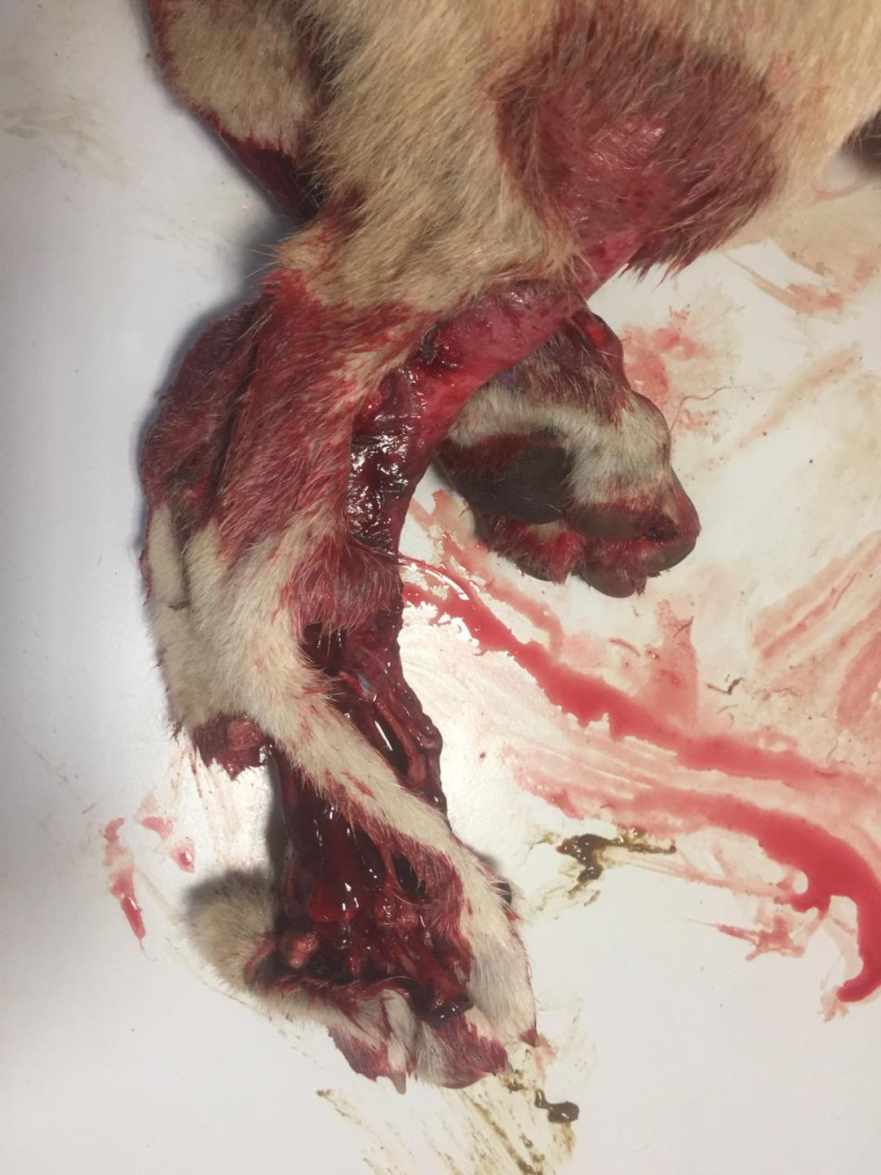

Slide 22
